Slide 1

Välkomna
Ungdomssektionen
Ledarträff
24 Oktober 2019

Slide 2

Agenda
Intro 15 min
Dagens tema
Normer och Värderingar 1h 45 min

Slide 3
Intro
Uppstarten
  Hur har det gått?
Buddies
  Mat och 1h bowling 100kr/pers
A-lagets seriepremiär onsdag v 44
Inlämningsuppgift 26/10
Emelie, Hanna, Milla och Kaspar (U14) har gått ”ung ledarutbildning”
Nästa ledarmöte: träffa A-lagstränarna

Slide 4
Dagens tema
NORMER OCH VÄRDERINGAR

Slide 5
All That We Share (3 min)
https://www.youtube.com/watch?v=jD8tjhVO1Tc

Slide 6
VARFÖR ?
Syfte att medvetengöra
Initiera frågan inom Gripen
Starta tankebanor – stort ämne!
Och ytterst i förlängningen…. Säkra trygga miljöer för våra barn och vuxna

Slide 7
Familjär och välkomnande förening
= alla skall känna sig välkomna och inkluderade
Jämställd förening
= alla skall genuint känna att man har samma möjligheter och behandlas lika
Stark och välmående ungdomssektion med rena pojk och flicklag upp till P/F16
= vi måste få ungdomar (både pojkar och flickor) att trivas, känna sig ”hemma” och gilla att vara hos oss.
HUR VI AGERAR, DE NORMER OCH VÄRDERINGAR VI ODLAR, KOMMER ATT PÅVERKAR ALLT OVAN!

Slide 8
Normmedveten idrott (SISU)
”Mansnormen” 13 min
https://utbildning.sisuidrottsbocker.se/sisu/generell/organisation/inkluderande-idrott/utgangspunkter-for-inkludering/normmedveten-idrott/

Slide 9
Normer finns överallt
I alla samhällen och i de flesta situationer finns regler för och förväntningar på vad som är
tillåtet och inte tillåtet. Dessa regler och förväntningar styr vilka egenskaper, beteenden och
värderingar en person förväntas ha för att accepteras och bekräftas. Dessa uttalade eller
outtalade regler och förväntningar kallas normer.
Normer ser självklart olika ut i olika samhällen, generationer, samhällsklasser och grupper. Somliga normer gäller för alla medlemmar i ett samhälle, medan andra är begränsade till vissa grupper eller situationer. En central norm i de flesta samhällen är “du ska inte döda”, medan “du bör ha med dig en present när någon fyller år” är en mindre viktig norm som inte gäller alla i alla sammanhang.
Det finns normer som är lagstiftade eller ingår i nedskrivna regelverk. Andra normer är helt oskrivna. Normer är knutna till privilegier och maktskillnader. Att passa in på normen belönas ofta på olika sätt t.ex. genom acceptans och bekräftelse. Att inte passa in på normen får ofta negativa konsekvenser t.ex. förlöjligande eller uteslutning.

Slide 10
Att lära sig normer
Att lära sig normer kallas socialisation och sker genom familjen, skolan, fritidsverksamhet,
vänner, media etc. Många normer som vi blir uppfostrade till blir självklara för oss. De blir
en del av vår personlighet som vi sällan reflekterar över. Man säger att normer på så sätt
internaliseras. Tidigt lär vi oss till exempel att tjejer är mer känsliga än killar. Vi glömmer
bort att denna föreställning är något vi fått lära oss och att uppfattningen om detta kan vara
annorlunda en annan tid och på en annan plats.
Normer innebär inte att alla inom ett samhälle eller en grupp följer normerna eller alltid är
överens om dem. Men även om normer inte följs måste man förhålla sig till dem. De speglar
vilka personer, beteenden, egenskaper och värderingar som anses vara accepterade och
önskvärda. Beroende på bl.a. kön, sexualitet, ålder, etnicitet, funktionsförmåga,
bostadsområde och ekonomi påverkas vi på olika sätt.

Slide 11
Vem är norm?
Normer är det som anses normalt och inte behöver förklaras. För att beskriva det som faller
utanför normen behövs ofta ett tillägg som visar att någon avviker från normen.
Här är några exempel:
fotboll – tjejfotboll
läraren – den turkiska läraren
idrottaren – den funktionsnedsatta idrottaren
pappan – den homosexuella pappan
chefen – den kvinnliga chefen
sjuksköterskan – den manliga sjuksköterskan
Vi behöver inte säga
killfotboll, den svenska läraren, den funktionsobehindrade idrottaren, den kvinnliga sjuksköterskan, den heterosexuella mamman eller den manliga chefen eftersom de utgör normen.

Slide 12
Normer förändras
Normer förändras över tid, en del försvinner och andra byts ut, omtolkas eller omvärderas.
Det är viktigt att påpeka att även om normer ger en ledtråd till grundvärderingar och
förväntade beteenden i ett samhälle kan de inte helt förklara varför människor handlar som
de gör. Människor följer inte alltid alla regler och förväntningar. Ibland bryter vi mot dem
medvetet, ibland omedvetet och ibland gör vi egna tolkningar av de förväntningar som finns
på oss. Inom våra kulturella ramar improviserar vi utifrån den situation vi befinner oss i.
Ingen är norm
Det finns ingen människa som alltid och i alla situationer passar in på normen. En man som
har nordiskt utseende, bär kostym och är 40 år får antagligen ofta ett bättre bemötande och
blir tagen på större allvar än många andra.
Men om samma man har läs- och skrivsvårigheter eller är ensamstående med två barn kanske han inte får ett lika bra bemötande. En person kan alltså utgöra normen på vissa områden utan att göra det på
andra.

Slide 13
Genusnormer
De olika förväntningar som finns på oss beroende på vilket kön vi tillhör präglar vårt liv och påverkar allt från våra yrkesval och hur vi använder vår röst till vår roll i familjen och hur vi uttrycker känslor. Vissa egenskaper, beteenden, kroppar etc. förväntas av tjejer/kvinnor respektive killar/män. Dessa förväntningar kallas genusnormer och begränsar handlingsutrymmet för alla oavsett kön.
En gemensam norm för tjejer och killar är att de förväntas vara heterosexuella och passa in på de rådande förväntningarna för hur en tjej/kille ska vara och bete sig. Detta kallas heteronormen. Heteronormen innebär också att alla förväntas definiera sig som antingen kille eller tjej (vilket skapar svårigheter för t.ex. transpersoner).
Vår könsidentitet har stor betydelse när det gäller att utforma våra egna liv och påverka samhället i stort. Killars/mäns ord väger ofta tyngre än tjejers/ kvinnors och mansdominerade yrkesgrupper har ofta högre lön och högre status. Egenskaper och beteenden som kopplas till killar värderas oftast högre, både statusmässigt och ekonomiskt.
Det finns även en maktobalans inom gruppen kvinnor och gruppen män. Förutom att präglas av genusnormer påverkas vi också av vår sexuella läggning, etniska tillhörighet, hudfärg, klasstillhörighet, funktionsförmåga etc. De genusnormer vi förhåller oss till kan därför se olika ut beroende på vilka grupper vi tillhör och identifierar oss med. Vår möjlighet till makt och privilegier, vare sig vi är kvinnor eller män, påverkas starkt av våra
olika grupptillhörigheter.
Att synliggöra och ifrågasätta de genusnormer vi ofta uppfattar som självklara är en förutsättning för att jämna ut den maktobalans som finns mellan män och kvinnor idag.

Slide 14
UPPGIFT
Frågor om normmedvetenhet
Intro till ”looker-room talk” / ”in our outside the box”

Slide 15
Musse – ”mansnormen” (15 min)
https://urplay.se/program/198740-pk-mannen-livet-som-macho

Slide 16
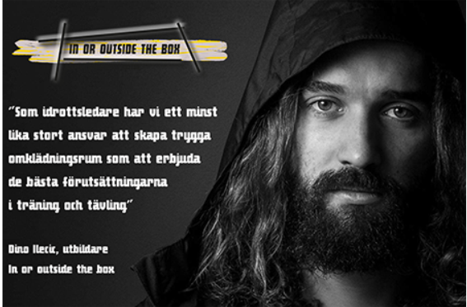
In or Outside the Box

Slide 17
Jämställdhet o normer
… like a girl (3min)
https://www.youtube.com/watch?v=XjJQBjWYDTs
Kära pappa (5min)
https://www.youtube.com/watch?v=rknZ9qWh7n0

Slide 18
Summering
Vilka känslor och tankar har dagens tema väckt?
Hur går vi vidare?

Slide 19
Normer
All That We Share (3 min)
https://www.youtube.com/watch?v=jD8tjhVO1Tc
Normmedveten idrott (SISU) ”Mansnormen” 13 min
https://utbildning.sisuidrottsbocker.se/sisu/generell/organisation/inkluderande-idrott/utgangspunkter-for-inkludering/normmedveten-idrott/
Musse – ”mansnormen” (15 min)
https://urplay.se/program/198740-pk-mannen-livet-som-macho
Kära pappa (5min)
https://www.youtube.com/watch?v=rknZ9qWh7n0
… like a girl (3min)
https://www.youtube.com/watch?v=XjJQBjWYDTs

Slide 20
BACKUP

Slide 21
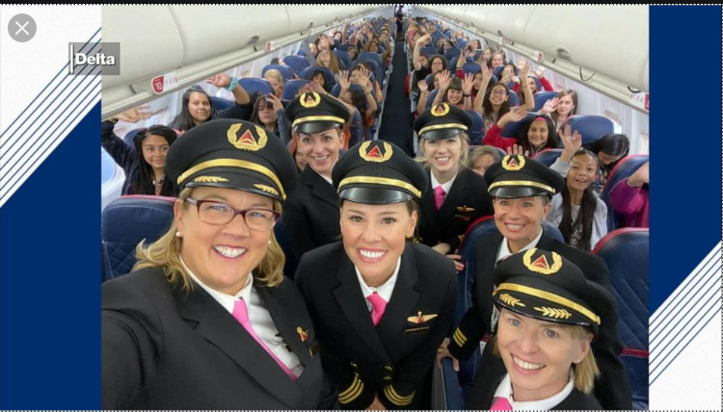
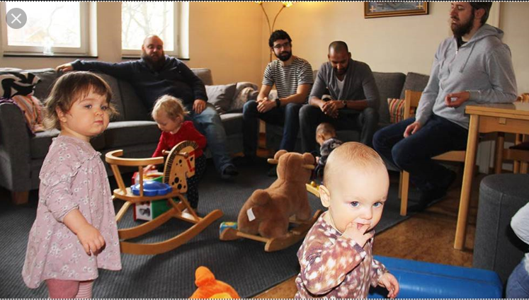
Flytta ramen för normerna

Slide 22
Ta inte förgivet att vi ser allt som händer. Det kan se fint ut på ytan men pågå en parallell struktur (chatt/online/snapchat etc – har laget egna vägar att kommunicera? Är all med?)

Slide 23
Man kan närma sig ämnet från hur många håll som helst
Valt ingången:
  Jämställdhet. Varför…
  Därför att Gripen har ett uttalat mål att växa ”flickbandyn” (varför måste man säga ”flickbandy” jo, därför att det inte är normen….)
  Vi behöver bli medvetna om vilka normer vi har i GRIPEN och i samhället för att kunna bidra till en förändring i den riktning vi önskar
Varför måste vi prata om att rekrytera tjejer som ledare/tränare? Jo därför att när man säger bandytränaren så vore det konstigt om något av barnen tänker annat än ”han” – det finns ju inga andra förebilder. Det bygger/skapar osynliga och i vissa fall helt omedvetna spärrar.
→Vi måste alla jobba mot att etablera de nya normerna i samhället. Det krävs aktiva handlingar. Det sker inte av sig själv helt enkelt eftersom normer ofta är

Slide 24
VAD har detta med GRIPEN att göra?
  Kopplat till vår strategi
  Välkommande och familjär förening
  Samhällsansvar – Som vuxna/ledare är vi förebilder! Vi kan påverka normer!
  Jämställdhet och allas lika värde
  Växa klubben - vad står vi för? Vilka inbyggda normer finns det i föreningen och vilka normer appliceras från andra? Dvs hur ser man på bandy? Hur skall man vara för att ”vara en bandyspelare”
  Demokrati och juste gemenskap
  LOCKER ROOM TALK – Gargonger och attityder
  In or Outside the box
  Trygghet för barn och ledare

Slide 25
Källor
REF: http://www.lasupp.nu/fordjupningsmaterial/upptack-normer/?pdf=2999

